Slide 1

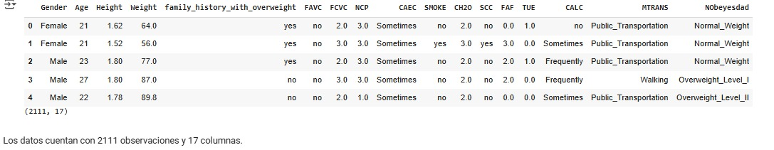

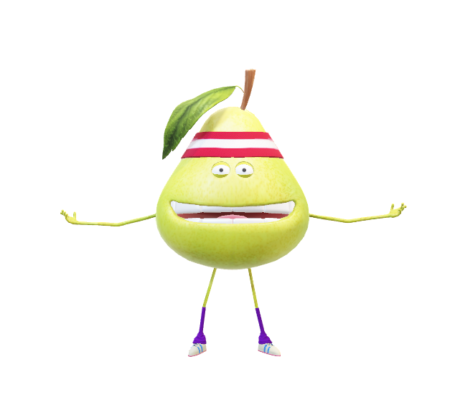
PREGUNTA SMART
¿Es posible predecir el nivel de obesidad de una persona a partir de sus hábitos alimenticios, antecedentes familiares y condición física con una precisión superior al 80%?
Notes:
Este conjunto de datos ayuda a estimar los niveles de obesidad en función de los hábitos alimentarios, los antecedentes familiares y la condición física. Incluye datos de personas de México, Perú y Colombia

Slide 2
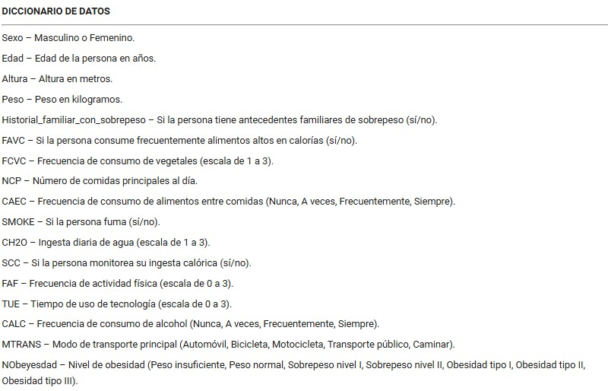
PREGUNTA SMART
¿Es posible predecir el nivel de obesidad de una persona a partir de sus hábitos alimenticios, antecedentes familiares y condición física con una precisión superior al 80%?

Slide 3
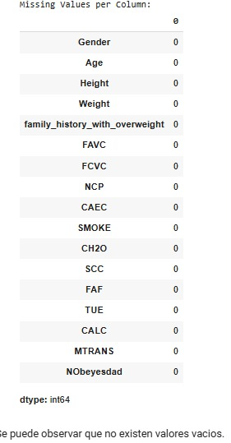
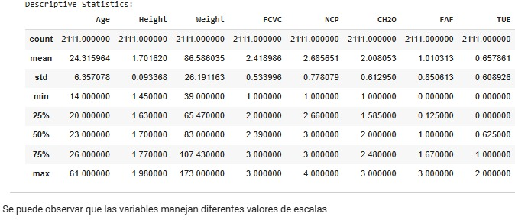
Hallazgos más importantes en los datos
Hallazgos más importantes en los datos

Slide 4
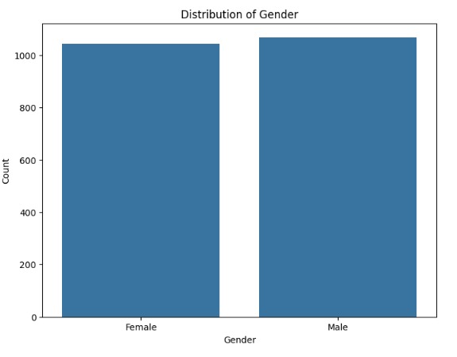
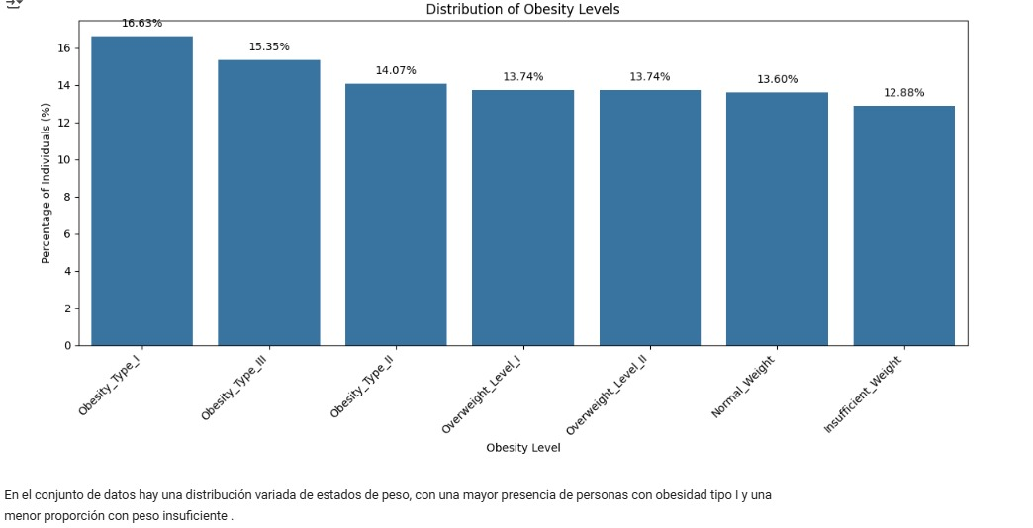
Hallazgos más importantes en los datos

Slide 5
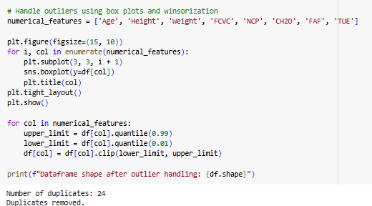
Hallazgos más importantes en los datos

Slide 6
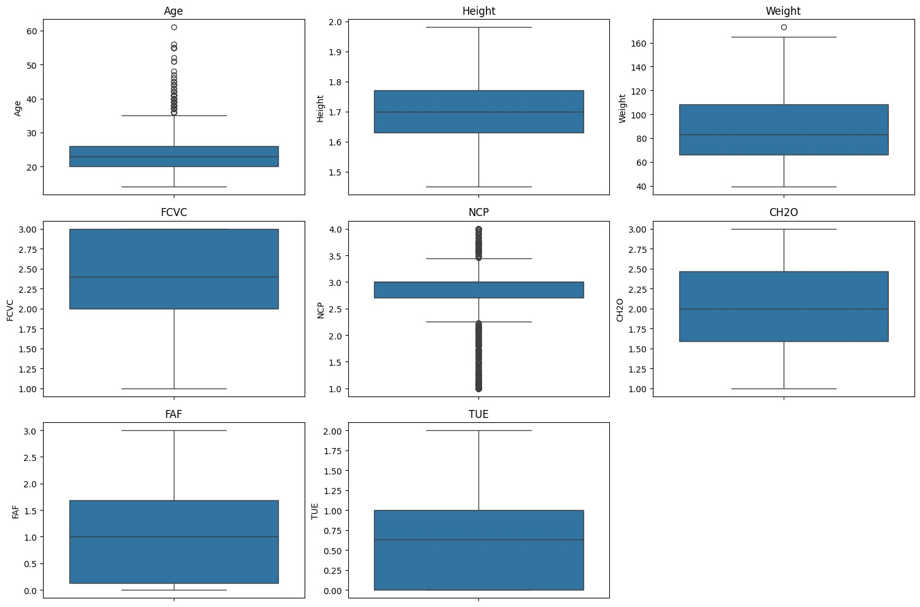
Notes:
Adicionalmente, al realizar el análisis de los datos, identificamos 24 observaciones duplicadas. Aunque no contábamos con una identificación única de las personas en el conjunto de datos, decidimos eliminar estos duplicados, ya que era improbable que dos personas coincidieran exactamente en todas las 17 características. Esta decisión se tomó con base en la lógica de que cada observación debe ser única para garantizar la validez del modelo.

Slide 7
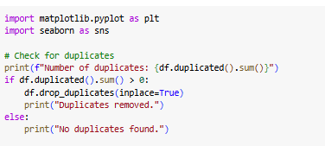
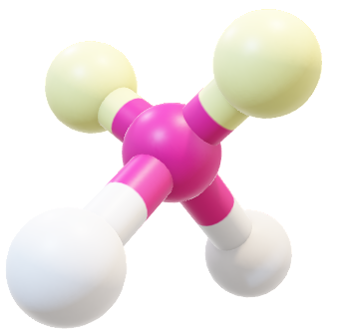
Notes:
Para eliminar los duplicados, utilizamos la función drop_duplicates() de pandas, lo que permitió mantener la calidad y la fiabilidad del conjunto de datos, asegurando que cada fila representara una observación única.

Slide 8
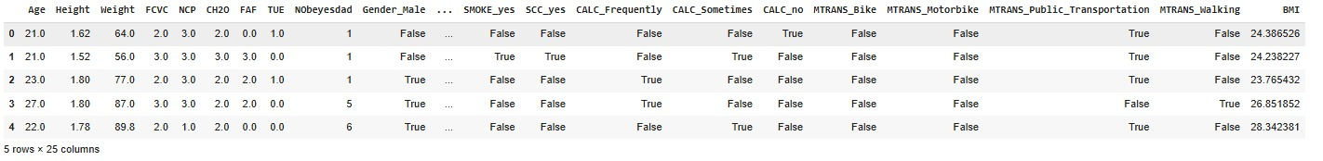
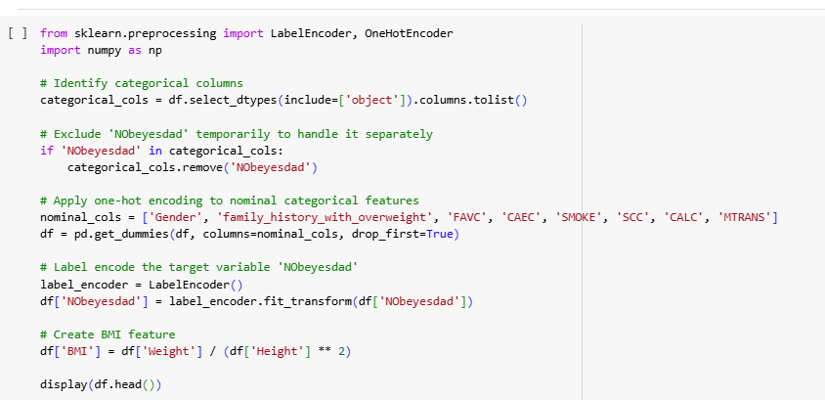
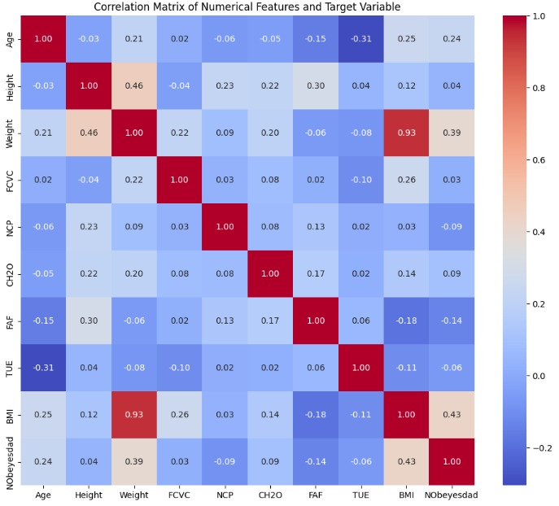
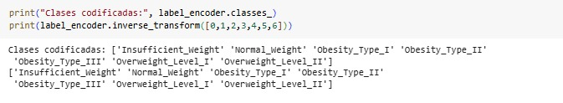
Conversión de variables
Notes:
Las variables categoricas se convierten en binarias por las cantidad de clases - 1 de cada variable. Adicionalmente se realiza la preparación de la variable objetivo para que se logre predcir el grupo(numero) con label encoder.Aca realizamos una ampliacion del dataset, en este contexto de probelmas relacionados con el peso hay un indicador umportante que es el BMI el cual es calculado dividiendo el Peso(KG)/Altura(MTS)**2Antes de realizar el calculo validamos y las columnas de peso y estatura se encuentran en las unidades de medida necesarias para realizar el calculo de bmi, si no, hubiesemos tenido que realizar primero la conversion de medidas para poder calcular el BMI de forma correcta.

Slide 9
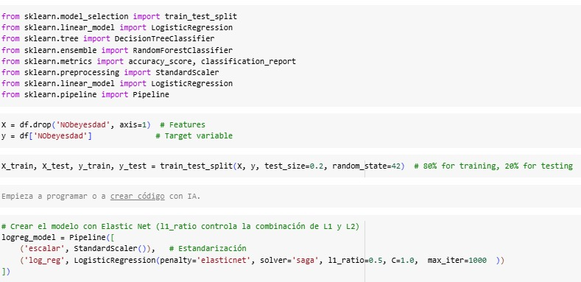
Desafíos técnicos
Notes:
Un desafío importante que encontramos fue que las variables numéricas tenían diferentes escalas, lo que podría afectar la precisión de nuestros modelos. Para solucionar este problema, decidimos normalizar los datos utilizando el StandardScaler de scikit-learn. Este proceso de estandarización asegura que todas las variables estén en la misma escala, lo que facilita el entrenamiento de los modelos predictivos.Otro desafío técnico fue la selección de las variables más relevantes para el modelo. Para ello, implementamos el método de regularización Elastic Net, que combina las ventajas de la regularización Lasso (que realiza selección de variables) y Ridge (que asigna mayor peso a los coeficientes más importantes). De esta forma, logramos mejorar la precisión del modelo y evitar el sobreajuste.

Slide 10
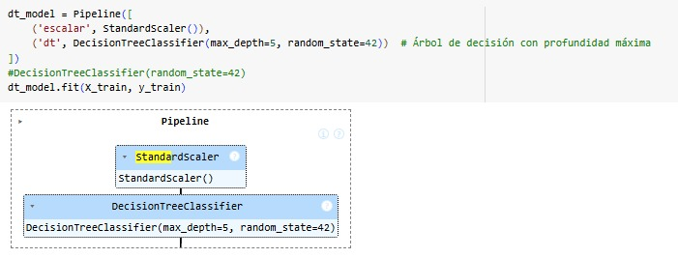
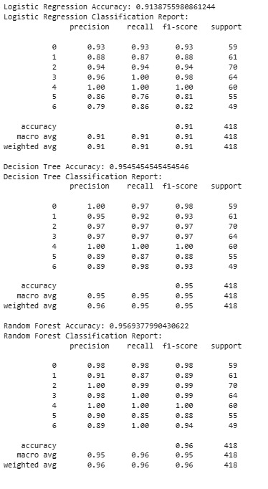
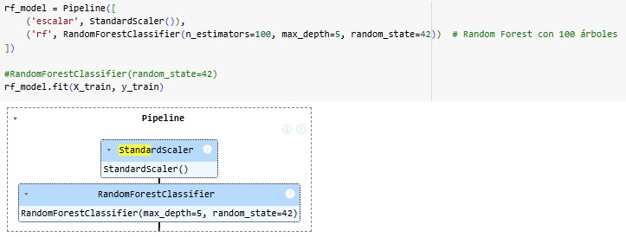
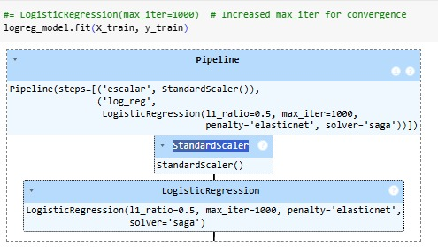
Modelo y Evaluación

Slide 11

Conclusión

